Slide 1

Notes:
[Sources] - Slide visual baseado no HTML/CSS enviado pelo usuário: Divisória de Seção - Análise de Negócios

Slide 2
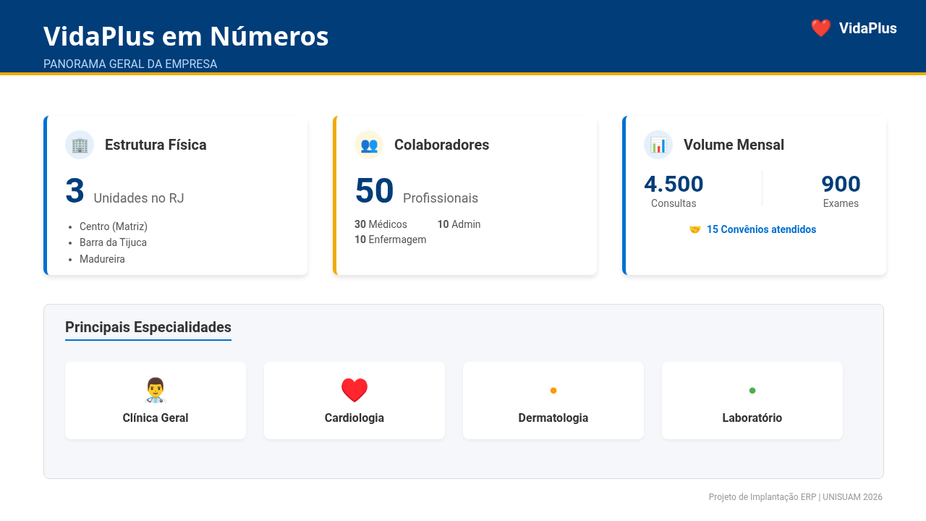
Notes:
[Sources] - Slide visual baseado no HTML/CSS enviado pelo usuário: VidaPlus em Números

Slide 3
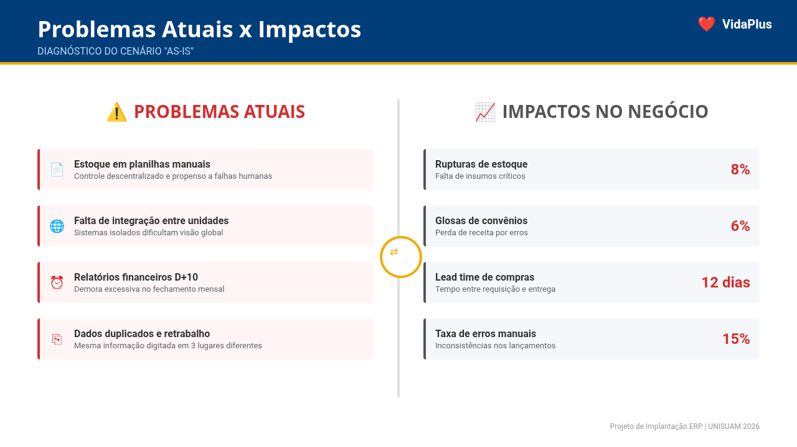
Notes:
[Sources] - Slide visual baseado no HTML/CSS enviado pelo usuário: Problemas atuais x Impactos

Slide 4
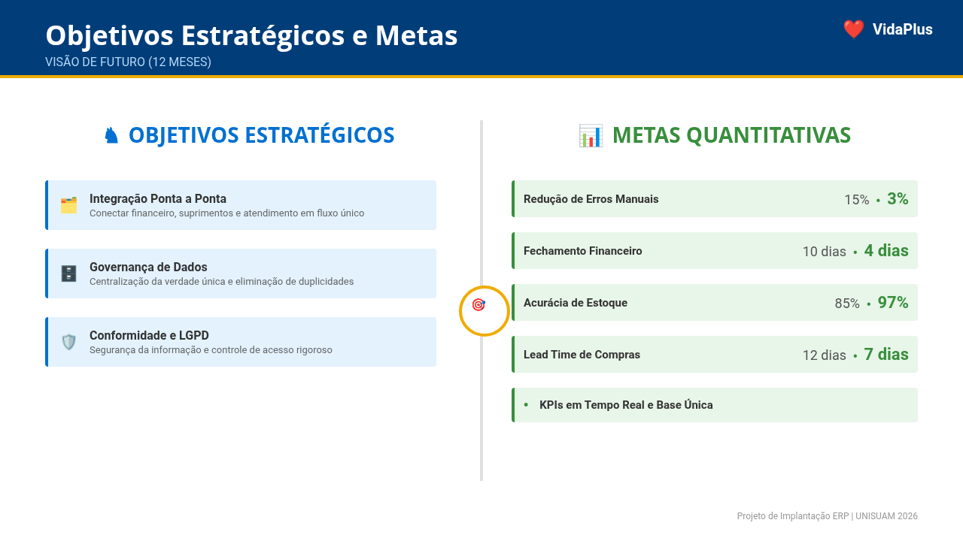
Notes:
[Sources] - Slide visual baseado no HTML/CSS enviado pelo usuário: Objetivos Estratégicos e Metas

Slide 5
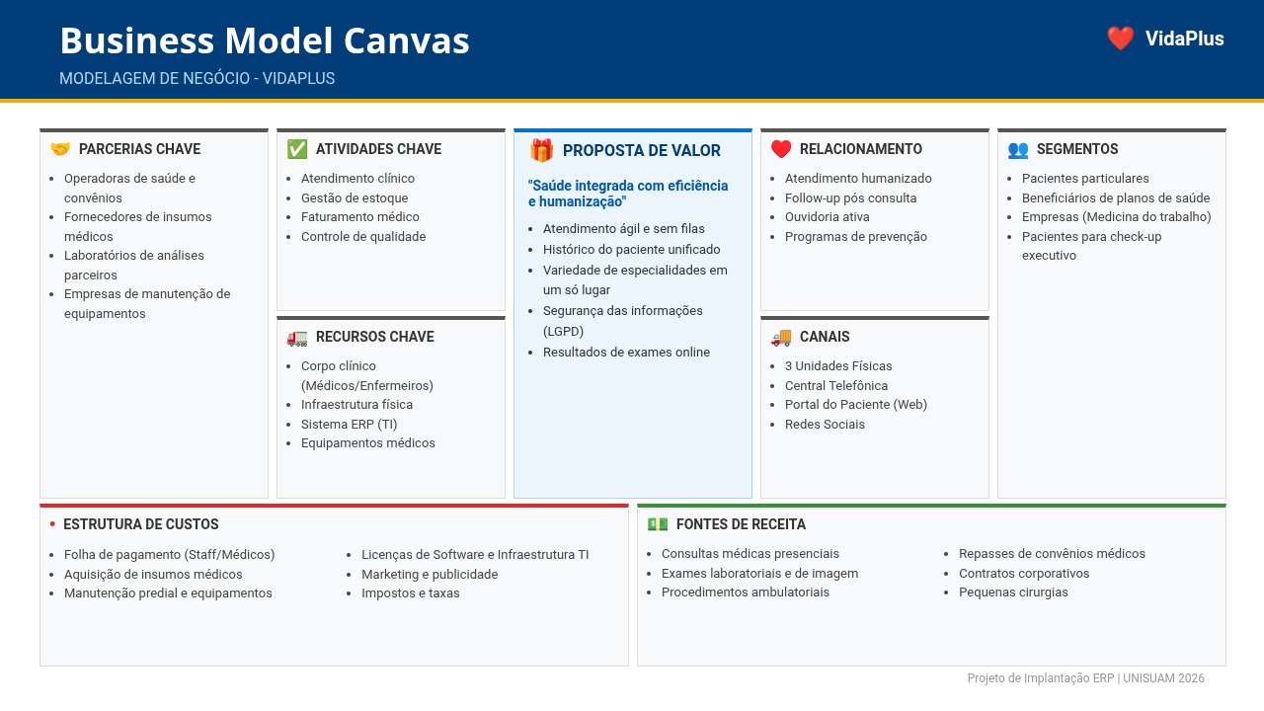
Notes:
[Sources] - Slide visual baseado no HTML/CSS enviado pelo usuário: Business Model Canvas - VidaPlus

